Slide 1
ЖИВОТНЫЕ ЖАРКИХ СТРАН

Slide 2
Что рассказать детям о животных жарких стран?
На просторах жарких стран встречается множество удивительных животных, большинство зверей приспособлено к засушливой среде и способны длительный период обходиться без воды. У животных южных местностей короткий подшерсток и природный окрас, позволяющий спрятаться в окружающей среде — и шерсть, и жировые запасы спасают животных от жаркого климата.
Среди животных обитателей южных стран насчитывается большая группа, живущая на деревьях. Основной рацион их питания – растительность, фрукты и ягоды. Другие группы поедают более слабых животных. Животные жарких стран не перемещаются между странами в поисках жилья и еды. Охотятся преимущественно на выбранной территории.

Slide 3
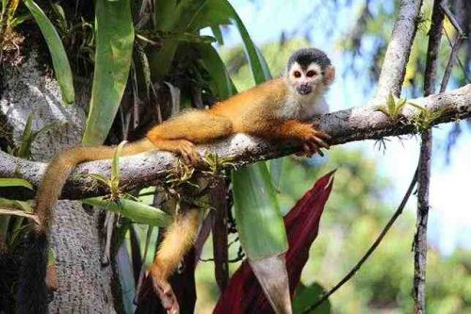
Кто обитает в жарких странах?
Разные виды обезьян
Орангутанги, шимпанзе, гориллы и прочие представители обезьян – многочисленная группа, в которой есть и маленькие особи, и огромные, опасные звери-хищники с клыками в несколько сантиметров.
Большинство обезьян имеет длинный хвост, который помогает им карабкаться по деревьям. Также у них длинные руки и ноги с 5 пальцами, с помощью которых они могут цепляться за лианы и ветки, срывать фрукты.

Slide 4
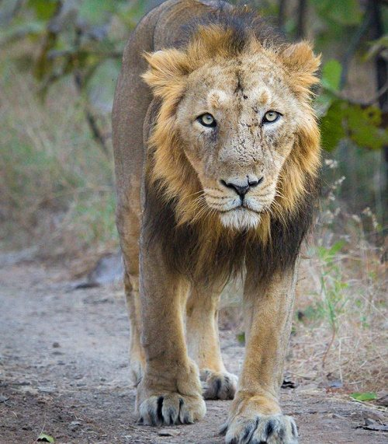
Лев – царь зверей
Львы обладают самым громким рыком, если находиться рядом с ним, можно с легкостью оглохнуть на несколько минут. За счет этого кошка и получила гордый титул «Царь зверей». У самцов – огромные, красивые гривы, а у самок они отсутствуют. На кончике хвоста у самца кисточка. Вожаки стаи, как правило, не выходят на охоту, оставляя это право львицам.

Slide 5
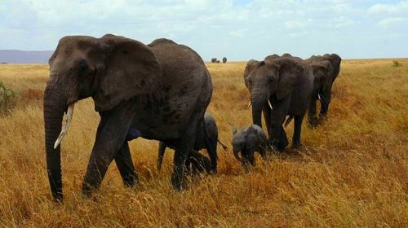
Слоны
С виду спокойные, умные и послушные животные относятся к самым большим из тех, которые живут на суше. Слон – одно из немногих травоядных, способных противостоять львам и тиграм. Огромный хобот служит «рукой» для слона – им он общается, пьет воду, собирает фрукты и веточки с деревьев. У слонов очень толстая кожа, которая защищает их от хищников и палящего солнца.

Slide 6
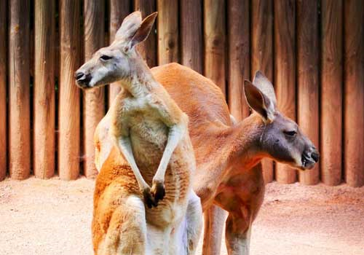
Кенгуру
Эти животные обитают только в Австралии, относятся к инфраклассусумчатых. Кенгуру вырастают выше человека, но рождаются совсем крохотными, после чего сразу же перебираются в «сумку» матери и живут там несколько месяцев. Как только детенышу исполнится год, он покинет сумку. У кенгуру очень мощный хвост и задние лапы, позволяющие им развивать огромную скорость и прыгать на дистанции в 7-10 м, а то и больше. Эти животные относятся к группе травоядных, а питаться входят в основном ночью.

Slide 7
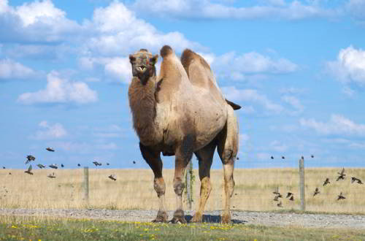
Верблюды
Высокие травоядные животные с 1 или 2 горбами. Легко переносят засуху самых жарких мест планеты – Сахары и прочих пустынь. Отличаются колоссальной выносливостью. Они легко обходятся несколько недель без пищи и чуть меньшее количество времени – без воды. Выживать им помогает почти полная всеядность – лишайники, сухая трава, колючки кактусов. Верблюд поглощает любую пищу. А при появлении опасности этот зверь способен неприятно плеваться.

Slide 8
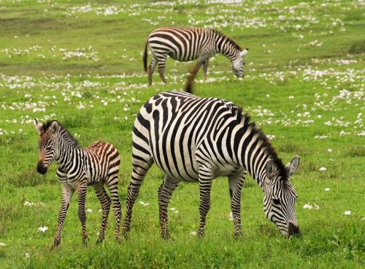
Зебры
Грациозные представители африканского континента обладают короткой торчащей гривой и хвостом, как у ослика, - с небольшой кисточкой. Их отличает оригинальная полосатая расцветка. Причем полосы очень четкие. Взрослые зебры питаются корой деревьев, травой, молодыми веточками. Нередко группы зебр пасутся вместе с жирафами, антилопами и даже страусами. Это «общительное» животное может постоять за себя. В случае угрозы зебра начинает кусаться и бить врага ногами.

Slide 9
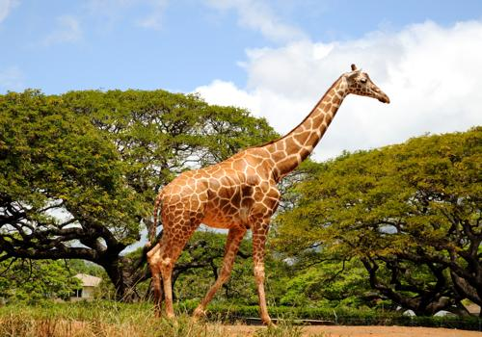
Жирафы
Самый высокий представитель наземной фауны, отличающийся медлительностью. Узнать их можно по характерному пятнистому окрасу, голове с рожками и необычным телосложением. А еще у жирафов крайне острые копыта, которыми они могут убить врага. Отличаются отличным зрением и слухом.

Slide 10
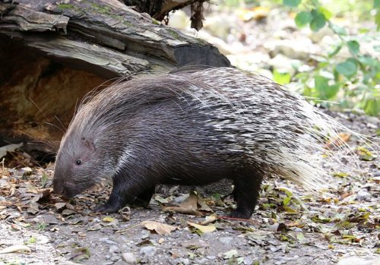
дикобраз
Обладает множеством длинных и острых иголок, которыми способен кидаться во врага. При встрече с недругом «раздувается», поднимая иглы, и пугает потенциальную жертву. Однако питаются дикобразы только растительной пищей.

Slide 11
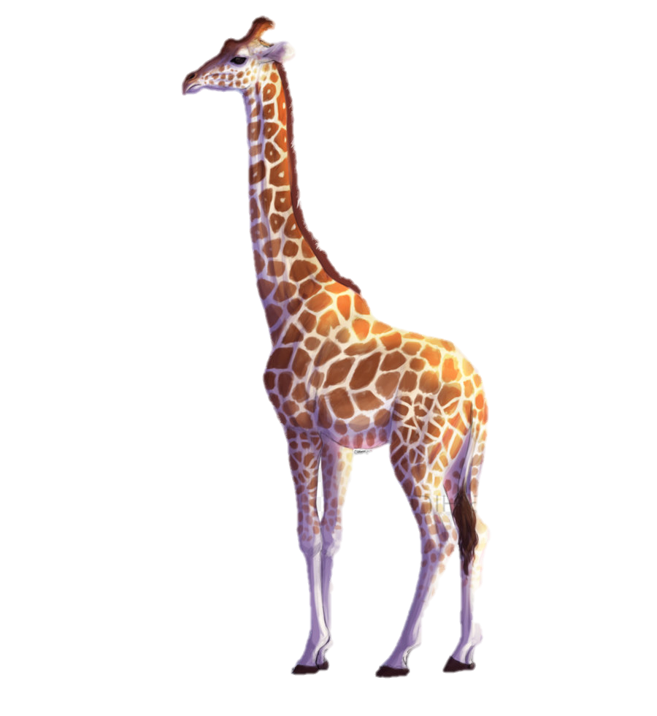
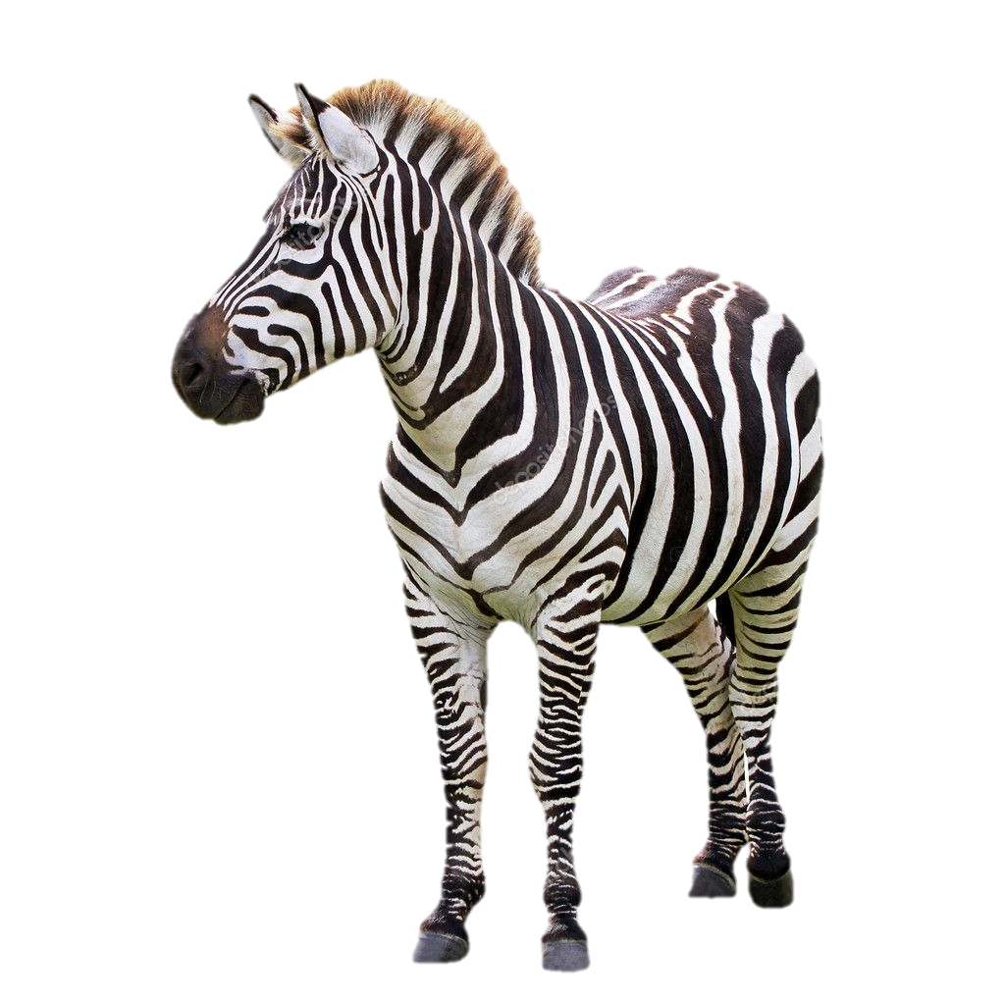
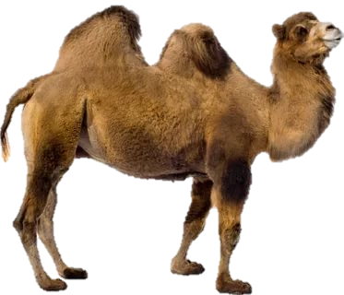
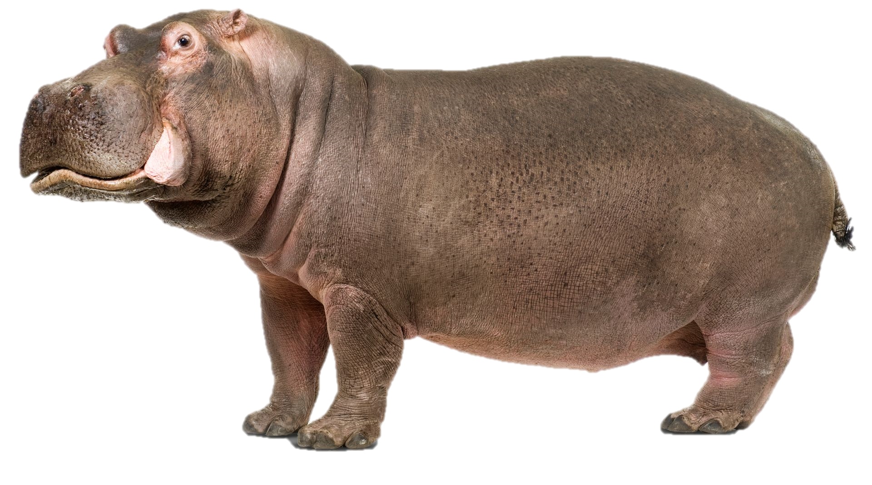
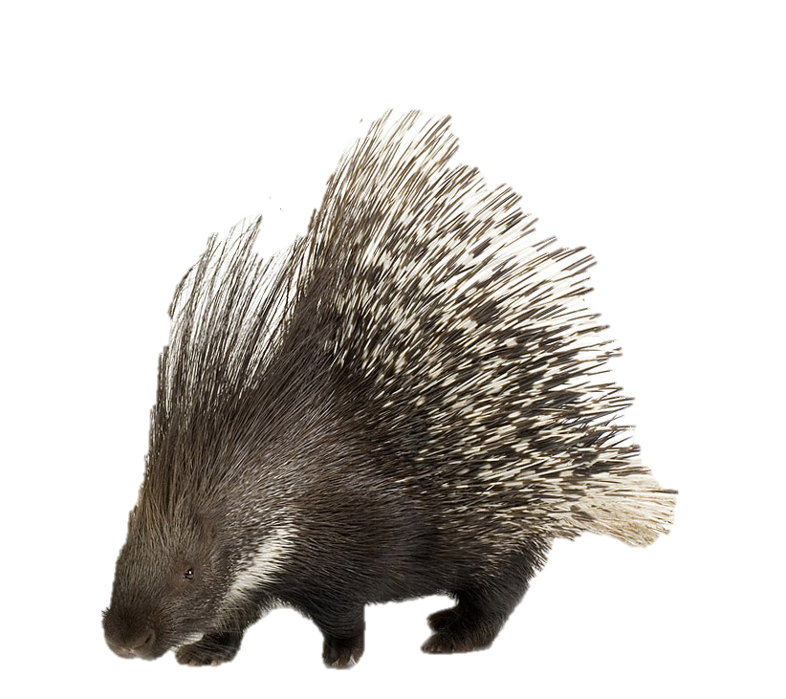
Загадки:
Я не ем и не пью,
В горбах воду берегу.
Вяжет мама длинный шарф,
Потому что сын...
Любит он в воде понежить
Свою тушу, тонны три.
В Африке живёт невежа –
Их всего лишь: раз, два, три!
Ежик вырос в десять раз,
Получился…
Я в пижаме полосатой,
Очень теплой, волосатой.
Не лошадка я, но все же
На лошадку я похожа.

Slide 12
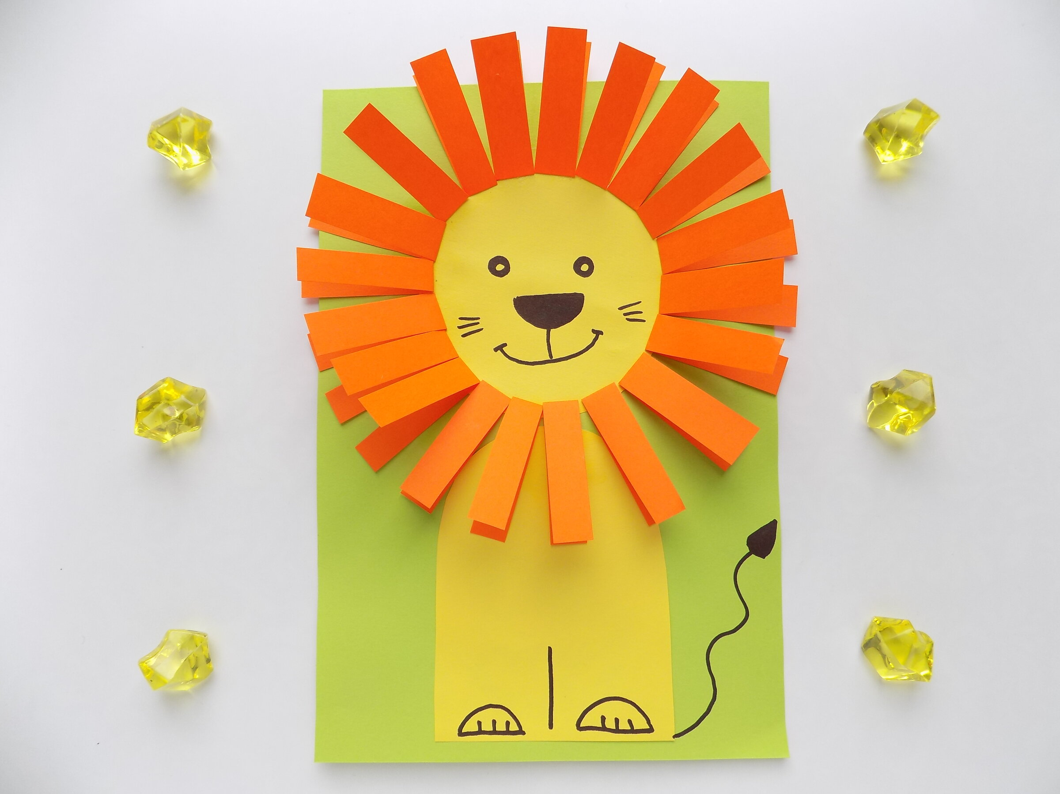
Объемная аппликация «Лев»
Вам понадобиться:
бумага зеленого, оранжевого и желтого цвета;
клей;
фломастер черный;
циркуль;
ножницы;
линейка с карандашом.

Slide 13
Основой для нашей аппликации будет половинка зеленого листа. Отрезаем часть, предварительно наметив карандашом по линейке.

Slide 14
Для головы и туловища льва потребуются 2 заготовки. Одна из них будет круглой формы, из нее мы сделаем голову, а вторая заготовка станет основой туловища.

Slide 15
Приклеиваем эти детали на зеленый лист бумаги.

Slide 16
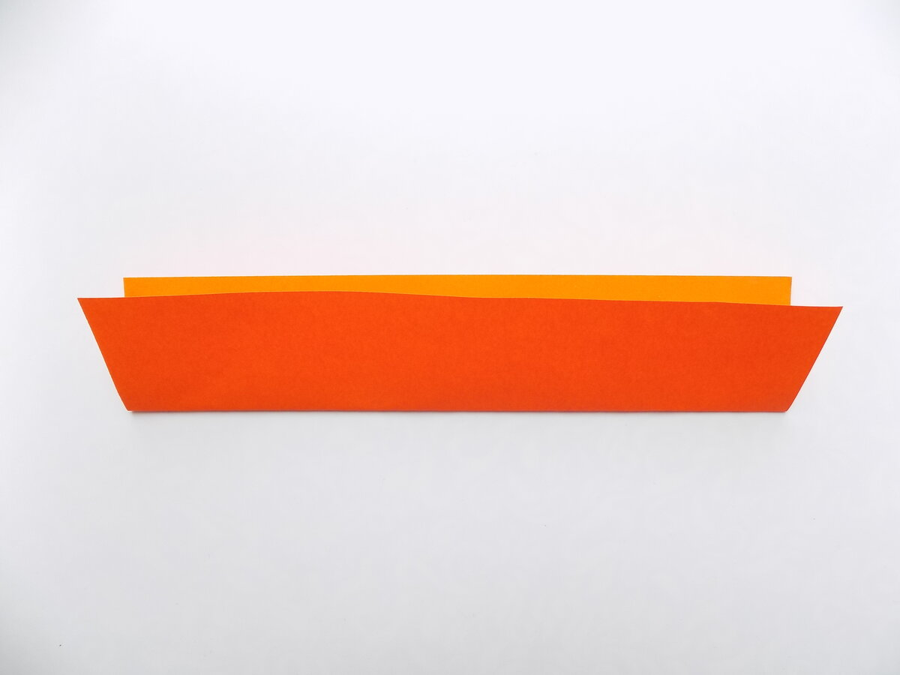
Теперь приступим к созданию гривы льва. Для этого нам потребуется прямоугольник оранжевой бумаги, который складываем пополам вдоль.

Slide 17
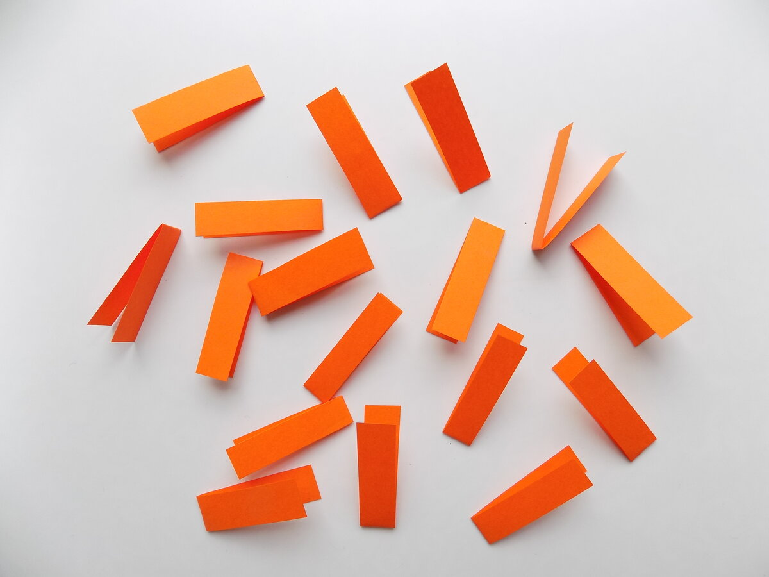
Затем его нарезаем на тонкие полоски шириной около 1 см. Это и будут отдельные заготовки для гривы.

Slide 18
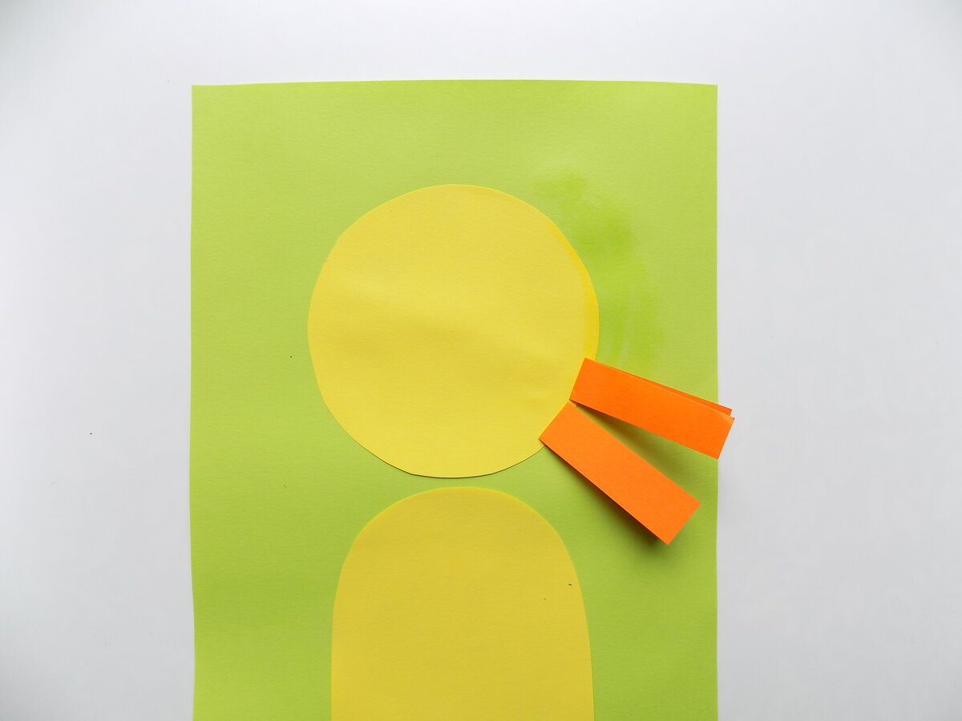
Получившиеся оранжевые полоски начинаем приклеивать вокруг головы.

Slide 19
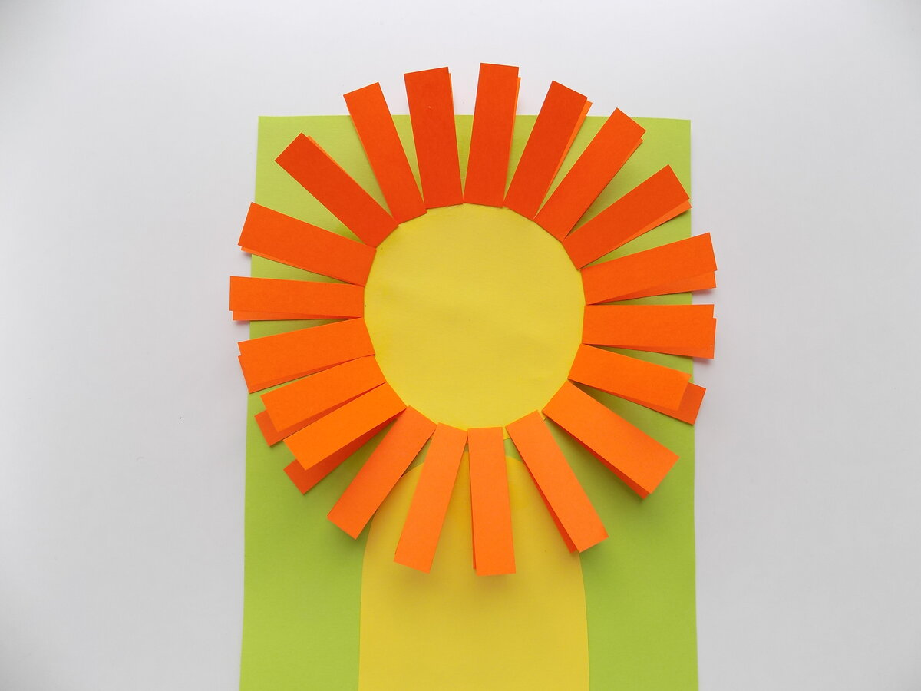
Такая грива у льва должна получиться.

Slide 20
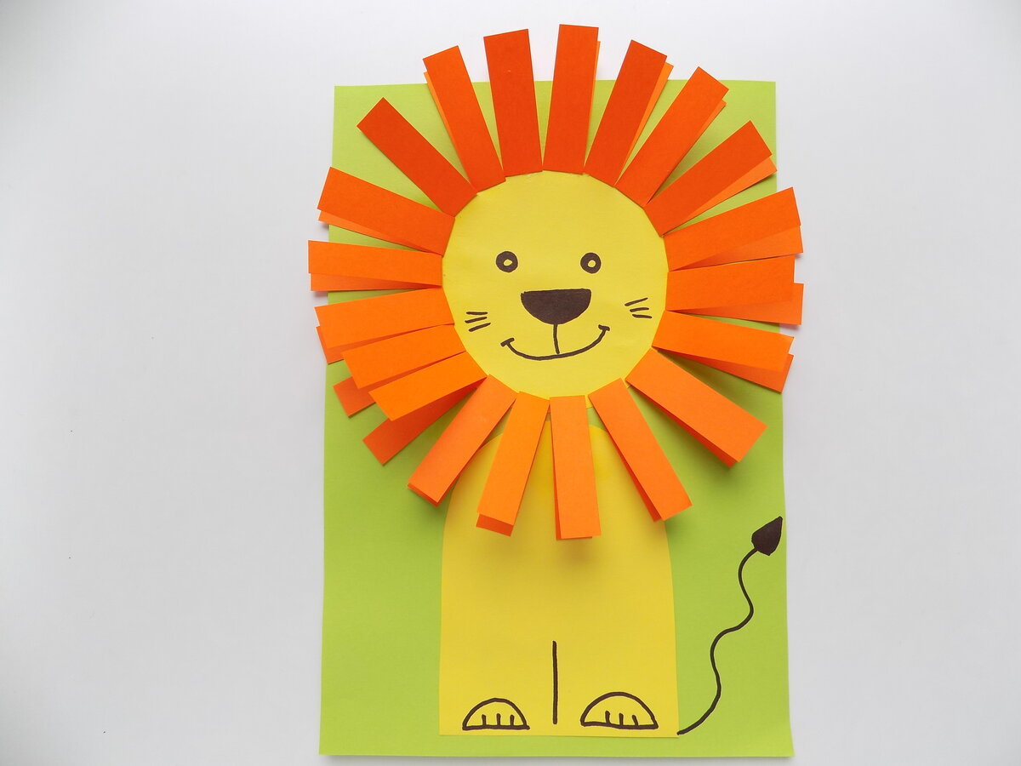
Черным фломастером оформим мордочку, рисуем глазки, рот, нос и усы.
В нижней части поделки дорисуем лапы и хвост. Такая объемная аппликация со львом у нас получилась.

